Slide 1

jak korzystać ze wszystkich elementów obudowy dydaktycznej, żeby jak najefektywniej wdrożyć
w klasie innowacyjny program nauczania do edukacji wczesnoszkolnej „Ad@ i J@ś na matematycznej wyspie”*.
*Projekt jest całkowicie finansowany z programu Kapitał Ludzki, III Wysoka jakoś systemu oświaty, 3.3. Poprawa jakości kształcenia, 3.3.4. Modernizacja treści i metod kształcenia.

Slide 2


1. Założenia projektu
W ramach projektu „Ad@ i J@ś na matematycznej wyspie”, prowadzonego przez Agencję Wydawniczą Aga Press Sp. z o.o. we współpracy z firmą Logonet Sp. z o.o. i współfinansowanego ze środków Unii Europejskiej w ramach Europejskiego Funduszu Społecznego, powstały:
innowacyjny program nauczania do edukacji wczesnoszkolnej, kształtujący przede wszystkim myślenie matematyczne,
obudowa dydaktyczna do tego programu.

Slide 3

… poprawa jakości edukacji wczesnoszkolnej przez upowszechnienie i wdrożenie w wybranych szkołach podstawowych innowacyjnego programu nauczania do edukacji wczesnoszkolnej Ad@ i J@ś na matematycznej wyspie wraz z obudową metodyczno-dydaktyczną.
Założeniem głównym projektu jest…

Slide 4
W projekcie położono szczególny nacisk na kształcenie:
myślenia matematycznego,
umiejętności myślenia naukowego,
umiejętności posługiwania się nowoczesnymi technologiami.

Slide 5



Założeniami szczegółowymi projektu są:
zwiększenie zainteresowania uczniów matematyką przez pokazanie jej zastosowania w życiu codziennym,
podniesienie kompetencji społecznych uczniów dzięki nauce pracy w zespołach zadaniowych,
podniesienie motywacji i stymulacja aktywności nauczycieli w rozwijaniu kompetencji (w szczególności matematycznych) uczniów.

Slide 6
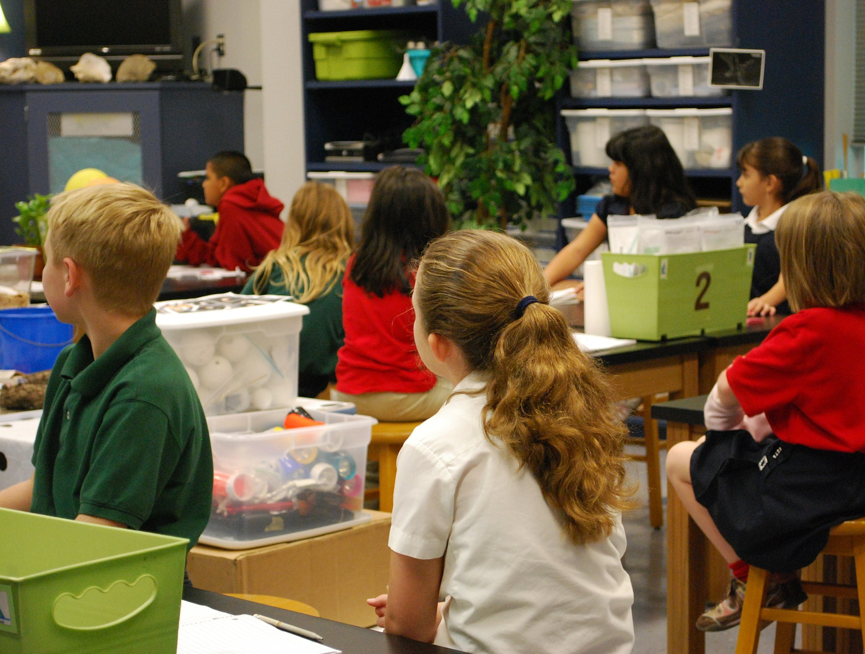
2. Jak korzystać z obudowy dydaktycznej
innowacyjnego programu nauczania Ad@ i J@ś na matematycznej wyspie?

Slide 7
Przed rozpoczęciem pracy…
Zgodnie z założeniami projektu Ad@ i J@ś na matematycznej wyspie najważniejszą kwestią jest przeanalizowanie programu nauczania Ad@ i J@ś na matematycznej wyspie. Innowacyjny program nauczania do edukacji wczesnoszkolnej.
W programie tym są omówione szczegółowo założenia projektu, a także sposoby ich realizacji. Dzięki temu łatwiejsze będzie korzystanie z obudowy dydaktycznej programu nauczania, którą stanowią:
4
Pomoce
Techniczne
1
Scenariusze lekcji
3
Pomoce
multimedialne
2
Karty
pracy
5
Poradniki
metodyczne

Slide 8
Przed rozpoczęciem pracy…
W programie tym są omówione szczegółowo założenia projektu, a także sposoby ich realizacji. Dzięki temu łatwiejsze będzie korzystanie z obudowy dydaktycznej programu nauczania, którą stanowią:
4
Pomoce
Techniczne
1
Scenariusze lekcji
3
Pomoce
multimedialne
2
Karty
pracy
5
Poradniki
metodyczne

Slide 9
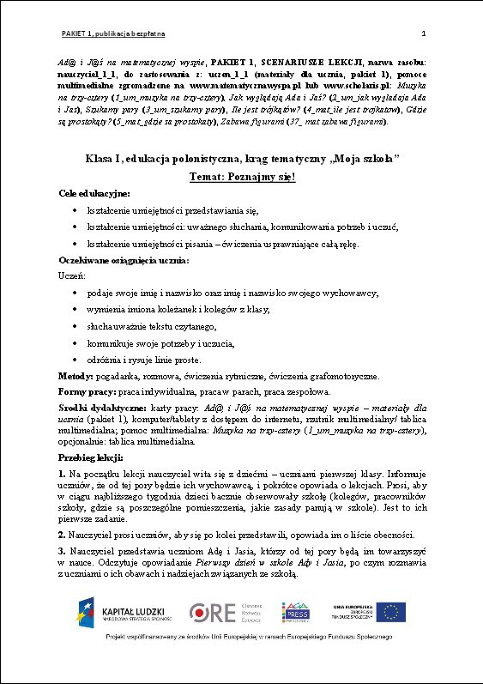
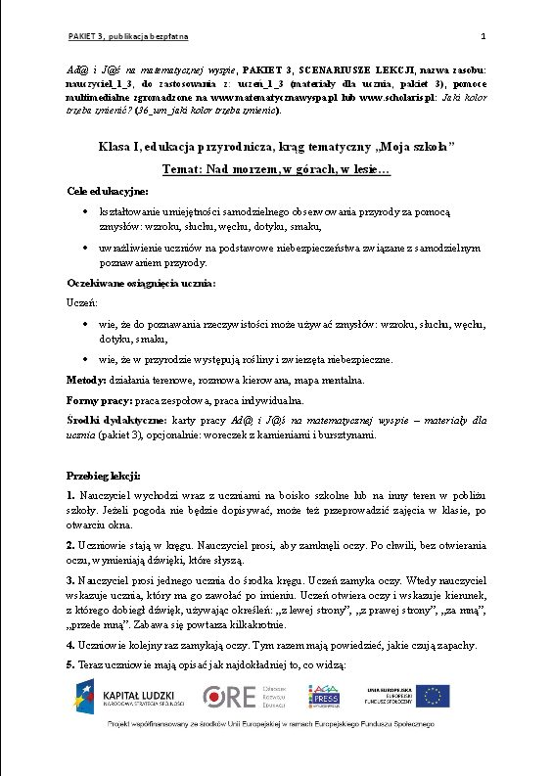
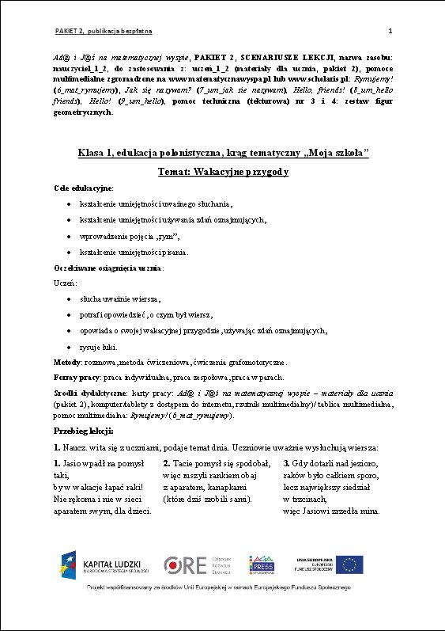
1
Scenariusze lekcji
PAKIET 3
PAKIET
1
PAKIET 2

Slide 10
1
Scenariusze lekcji
2
Karty
pracy
PAKIET 3
PAKIET
1
PAKIET 2

Slide 11
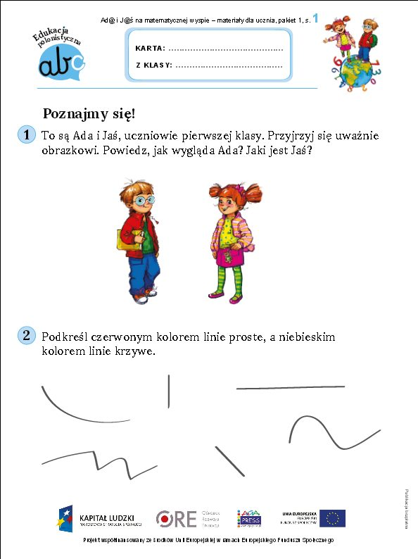
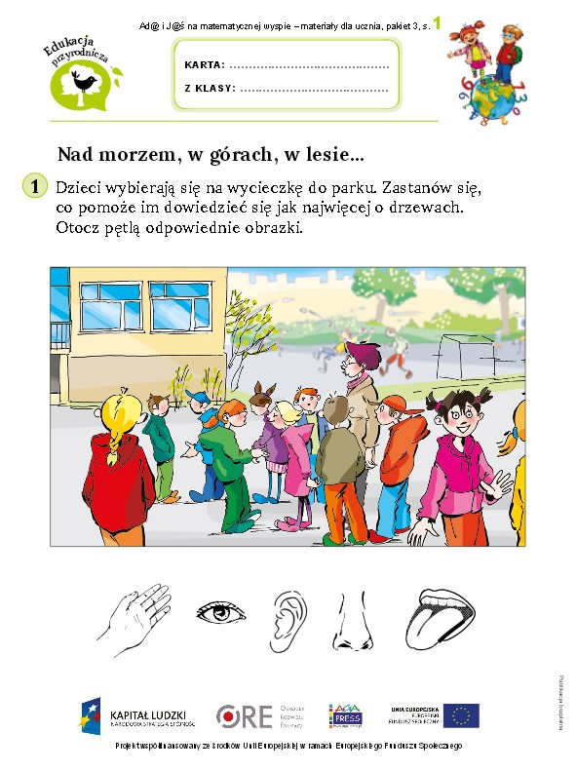
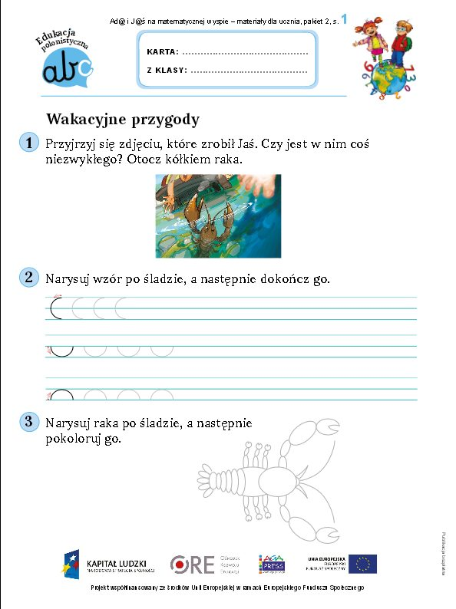
2
Karty
pracy

Slide 12
3
Pomoce
multimedialne
2
Karty
pracy

Slide 13
3
Pomoce
multimedialne
Przeznaczone do
Zebrane na:
www.matematycznawyspa.pl
pracy na lekcji
pracy ucznia
z rodzicami
w domu
oraz
scholaris.pl.

Slide 14
3
Pomoce
multimedialne
Przeznaczone do
Zebrane na:
www.matematycznawyspa.pl
pracy na lekcji
pracy ucznia
z rodzicami
w domu
oraz
scholaris.pl.

Slide 15

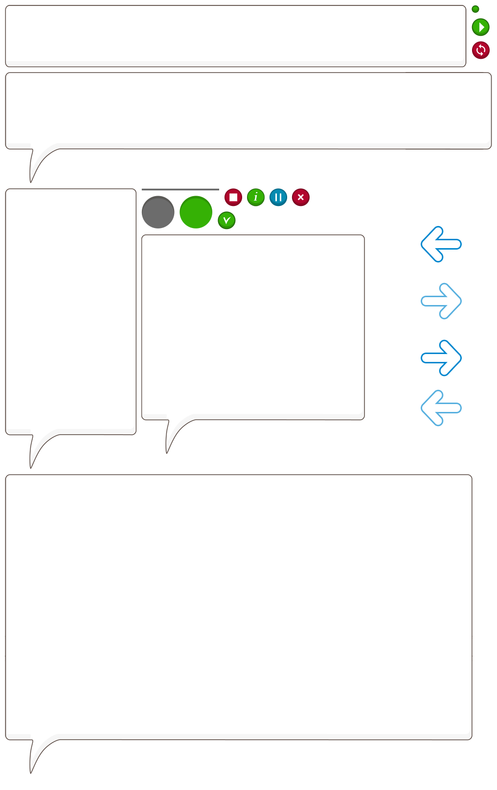
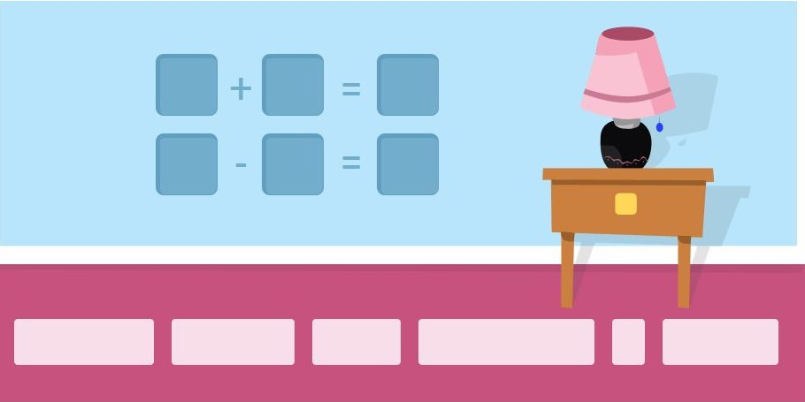
5
5
6
6
11
11
Wyłączaj
światło,
kiedy
wychodzisz
z
pokoju.

Slide 16
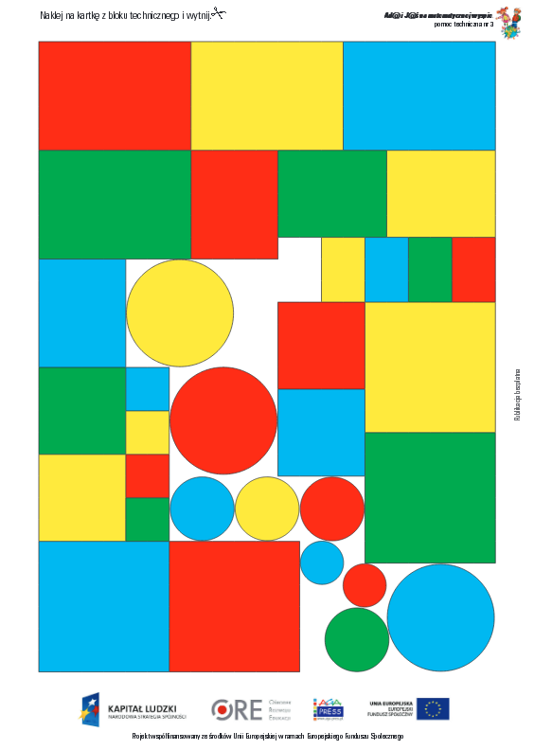
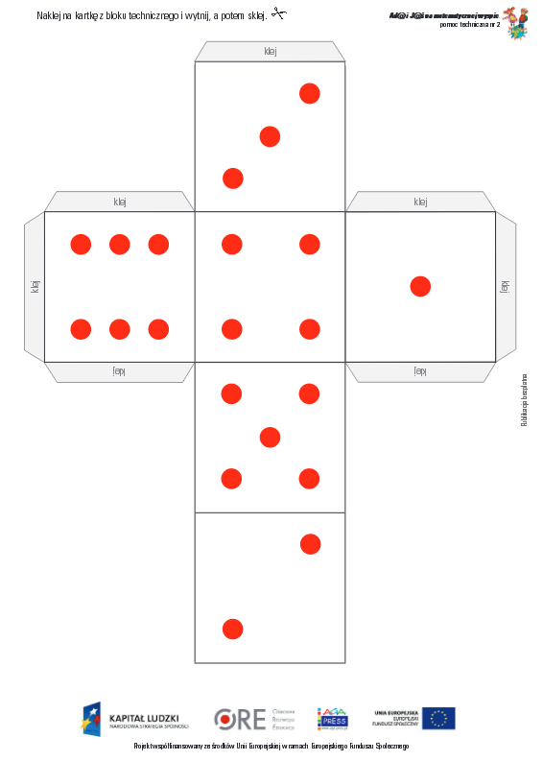
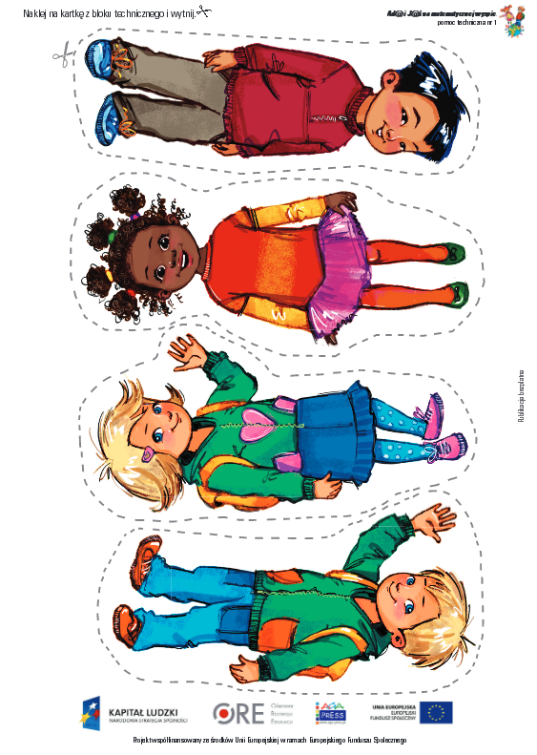
4
Pomoce
Techniczne
tekturowe
Pomoce dla ucznia
Przeznaczone do kształcenia umiejętności manualnych

Slide 17
4
Pomoce
Techniczne
5
Poradniki
metodyczne
tekturowe
Pomoce dla ucznia
Przeznaczone do kształcenia umiejętności manualnych

Slide 18
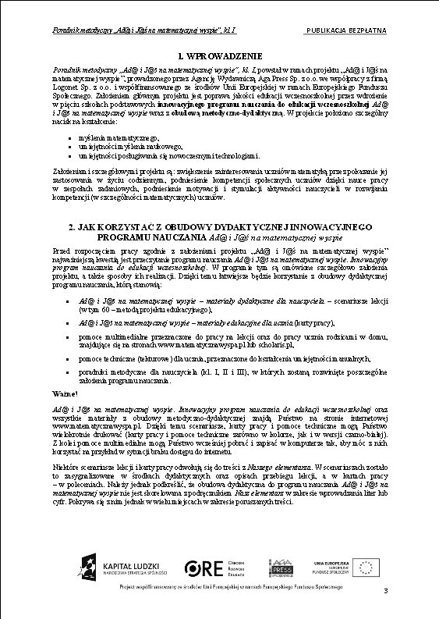
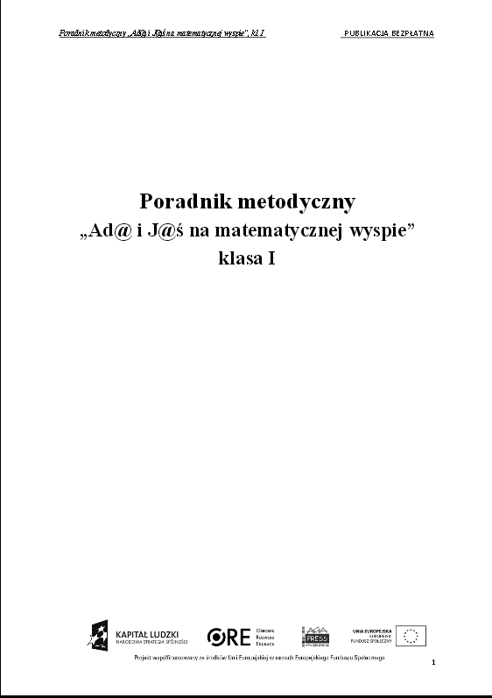
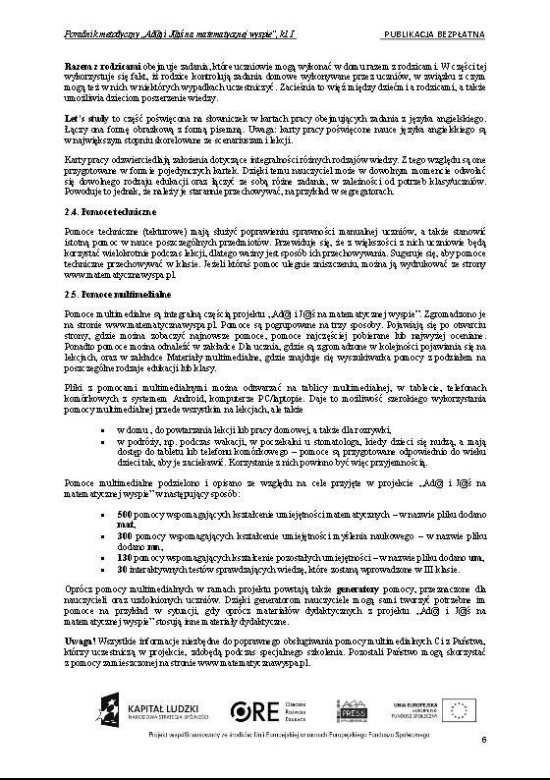
5
Poradniki
metodyczne
1
Pomoc dla nauczyciela.
2
Osobno dla każdej klasy (I, II i III).
3
Rozwinięcie poszczególnych założeń programu nauczania.

Slide 19
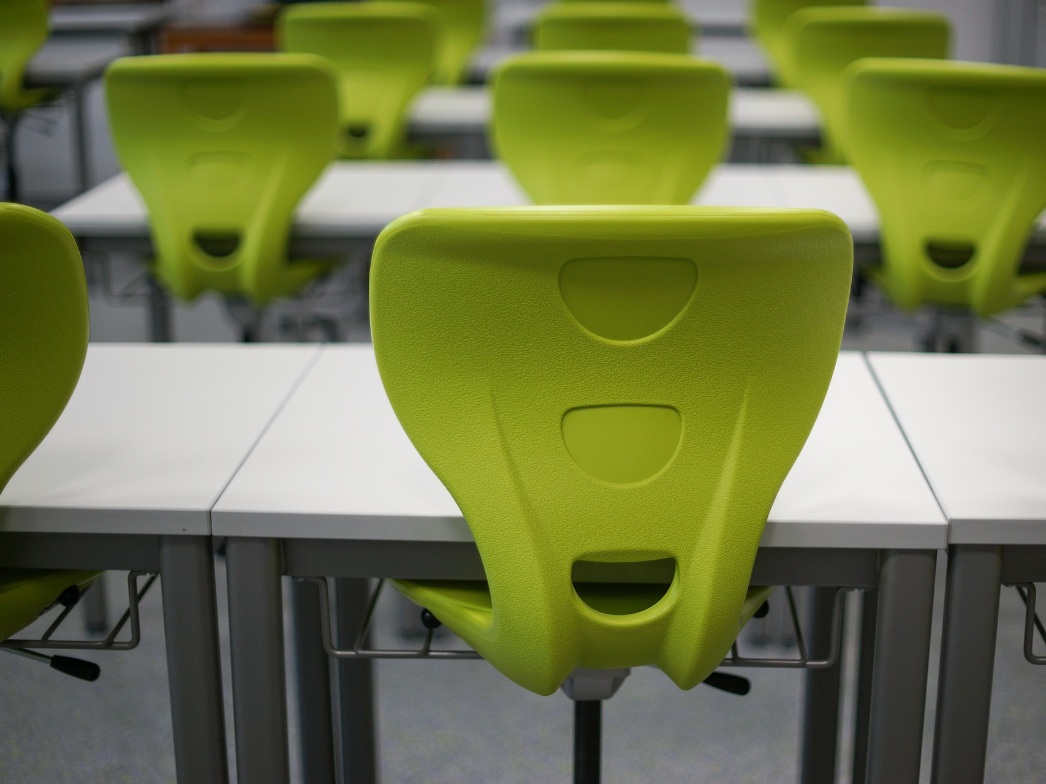
Ważny adres

Slide 20

Ważny adres
Ad@ i J@ś na matematycznej wyspie. Innowacyjny program nauczania do edukacji wczesnoszkolnej oraz wszystkie materiały z obudowy metodyczno-dydaktycznej znajdą Państwo na stronie internetowej:
www.matematycznawyspa.pl

Slide 21


Dzięki temu scenariusze, karty pracy i pomoce techniczne mogą Państwo wielokrotnie drukować (karty pracy i pomoce techniczne zarówno
w kolorze, jak i w wersji czarno-białej).
Pomoce multimedialne mogą Państwo wcześniej pobrać i zapisać w komputerze, tak aby móc
z nich korzystać na przykład w sytuacji braku dostępu do internetu.

Slide 22
Co z Naszym elementarzem?
Obudowa dydaktyczna do programu nauczania Ad@ i J@ś na matematycznej wyspie nie jest skorelowana z podręcznikiem Nasz elementarz w zakresie wprowadzania liter lub cyfr. Pokrywa się z nim jednak w wielu miejscach w zakresie poruszanych treści,
w obudowie dydaktycznej programu Ad@ i J@ś na matematycznej wyspie znajdą więc Państwo odniesienia do Naszego elementarza.
SCENARIUSZE LEKCJI
W scenariuszach zostało to
zasygnalizowane w środkach
dydaktycznych oraz opisach
przebiegu lekcji.
KARTY PRACY
W kartach pracy – w poleceniach.

Slide 23
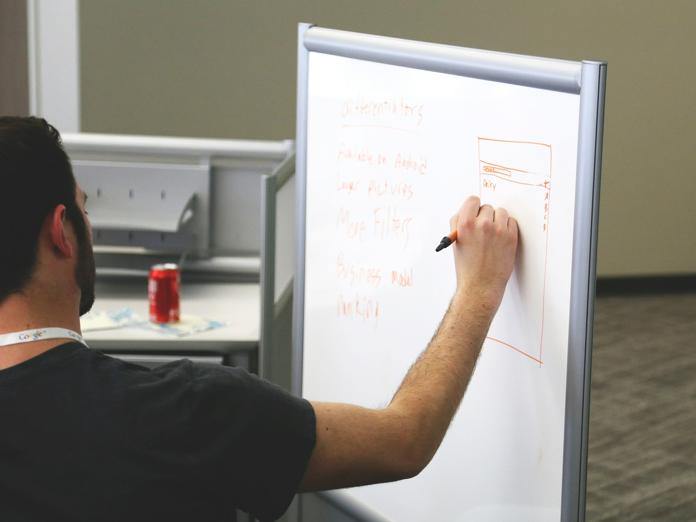
2. 1. Materiały dydaktyczne dla nauczyciela: Scenariusze lekcji

Slide 24

Obejmują wszystkie rodzaje edukacji wprowadzane
w klasach I–III z wyjątkiem religii oraz etyki.
Zostały przygotowane tak, aby uwzględnić minimalną liczbę godzin zajęć edukacyjnych w trzyletnim okresie nauczania wg ramowego planu nauczania:
Liczba godzin
Szczegółowy harmonogram godzin na każdy rok nauki znajduje się w programie nauczania Ad@ i J@ś na matematycznej wyspie.

Slide 25
Materiały dla ucznia (karty pracy) i nauczyciela (scenariusze lekcji) połączone są w pakiety dzienne.
karty pracy
Pakiety dzienne
scenariusze lekcji
uczeń
nauczyciel
Na każdy rok nauki przewidziano 160 pakietów dziennych scenariuszy (uwzględniono dni wolne związane ze świętami, wycieczkami lub tzw. godzinami dyrektorskimi).

Slide 26
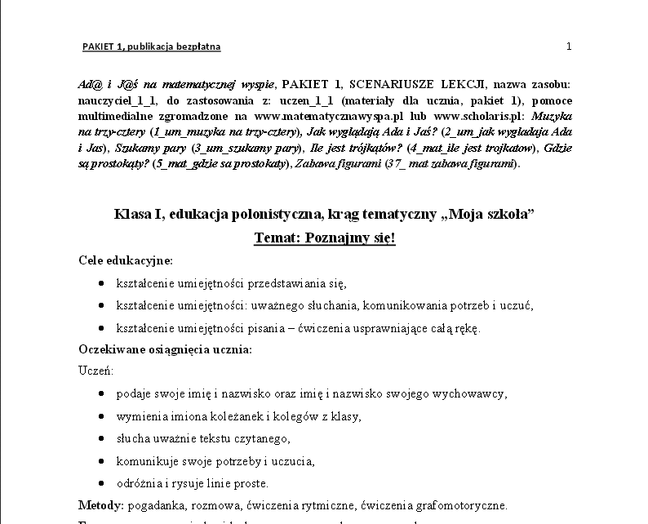
Każdy pakiet:
ma odrębną numerację, wskazującą na jego numer
w kolejności chronologicznej;

Slide 27

Każdy pakiet:
ma odrębną numerację, wskazującą na jego numer
w kolejności chronologicznej;
jako plik znajdujący się na stronie internetowej w wersji do pobrania ma swoją nazwę, wskazującą na numer klasy
i numer pakietu (np. nauczyciel 1_1 należy czytać jako scenariusze do klasy pierwszej, pakiet pierwszy);
Nauczyciel 1_1
*.PDF

Slide 28
Każdy pakiet:
jest skorelowany z odpowiednim pakietem kart pracy, oznaczonym w analogiczny sposób (np. uczeń 1_1
– karty pracy do klasy pierwszej, pakiet pierwszy);
Uczeń 1_1
*.PDF

Slide 29
Każdy pakiet:
jest skorelowany z odpowiednimi pomocami multimedialnymi, których tytuły i nazwy plików znajdują się zarówno w paginie górnej pakietu, jak i w środkach dydaktycznych wymienionych w scenariuszach.

Slide 30
Każdy pakiet:
może być skorelowany z pomocami technicznymi opisanymi w paginie górnej pakietu oraz środkach dydaktycznych wymienionych w scenariuszach;
Pomoce multimedialne oraz pomoce techniczne znajdą Państwo na stronach:
www.matematycznawyspa.pl
www.scholaris.pl

Slide 31
Czy można „rozpakietować”
scenariusze?
Pojedynczy pakiet zawiera scenariusze z rodzajów edukacji przewidzianych na dany dzień nauki. Plan lekcji w Państwa szkole może się różnić od planu przyjętego przez autorów, dlatego scenariusze można stosować w dowolnej kolejności. W nielicznych wypadkach, kiedy ważne wydaje się zachowanie określonej kolejności wprowadzania treści, zaznaczono to w scenariuszach
w formie uwagi.

Slide 32
Czy można „rozpakietować”
scenariusze?
W scenariuszach szczególny nacisk położono na kształcenie umiejętności matematycznych uczniów. Realizacja scenariuszy umożliwia jednak wdrożenie wszystkich założeń dla każdego rodzaju edukacji przewidzianych w podstawie programowej². Jest to możliwe dzięki rozszerzeniu treści nauczania z zakresu matematyki, a także włączeniu tych treści do nauczania innych przedmiotów. W ten sposób uczniowie jeszcze bardziej uświadamiają sobie, jak dużo zjawisk i sytuacji życiowych podlega regułom myślenia matematycznego.
² Rozporządzenie Ministra Edukacji Narodowej z dnia 30 maja 2014 r. zmieniające Rozporządzenie w sprawie podstawy programowej wychowania przedszkolnego oraz kształcenia ogólnego w poszczególnych typach szkół (DzU 2014, poz. 803).

Slide 33
Czy można „rozpakietować”
scenariusze?
Chociaż scenariusze zajęć są podzielone na poszczególne rodzaje edukacji, to dzięki grupowaniu ich w pakiety dzienne łatwo mogą Państwo samodzielnie wykorzystywać elementy różnych lekcji
w integrowaniu wiedzy uczniów i wdrażać własne pomysły lub sprawdzone sposoby na omówienie danego tematu. Scenariusze stanowią propozycje realizacji danych treści, które można rozbudować, skrócić lub w inny sposób zmodyfikować tak, by dostosować je do potrzeb Państwa i Państwa uczniów. Kręgi tematyczne, na które są podzielone wprowadzane treści, obejmują zazwyczaj cały tydzień, a niekiedy nawet dwa tygodnie.

Slide 34
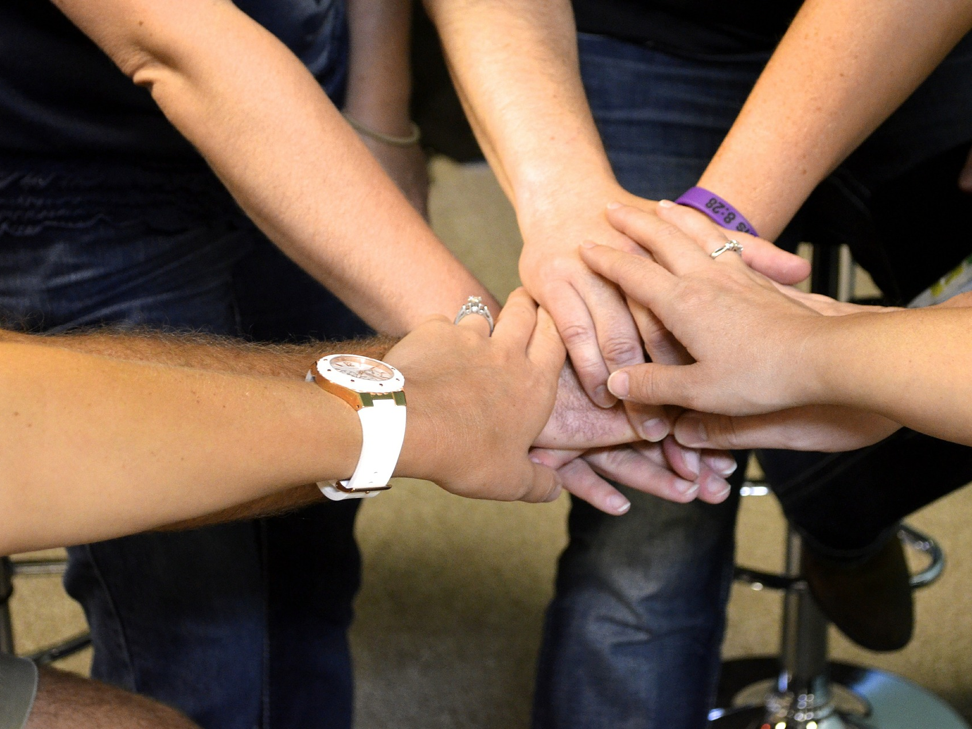
Propozycje pracy w grupach

Slide 35


W wielu scenariuszach znajdą Państwo propozycje pracy w grupach lub parach.
Pracę w grupach proponuje się również w wielu projektach prowadzonych razem z uczniami. Łącznie podczas trzech lat nauki sugeruje się podjęcie sześćdziesięciu projektów przedmiotowych lub interdyscyplinarnych. Ogólne propozycje tychże projektów podano w scenariuszach, jednak sugeruje się, aby szczegóły projektów dostosowali Państwo do potrzeb swoich podopiecznych.

Slide 36
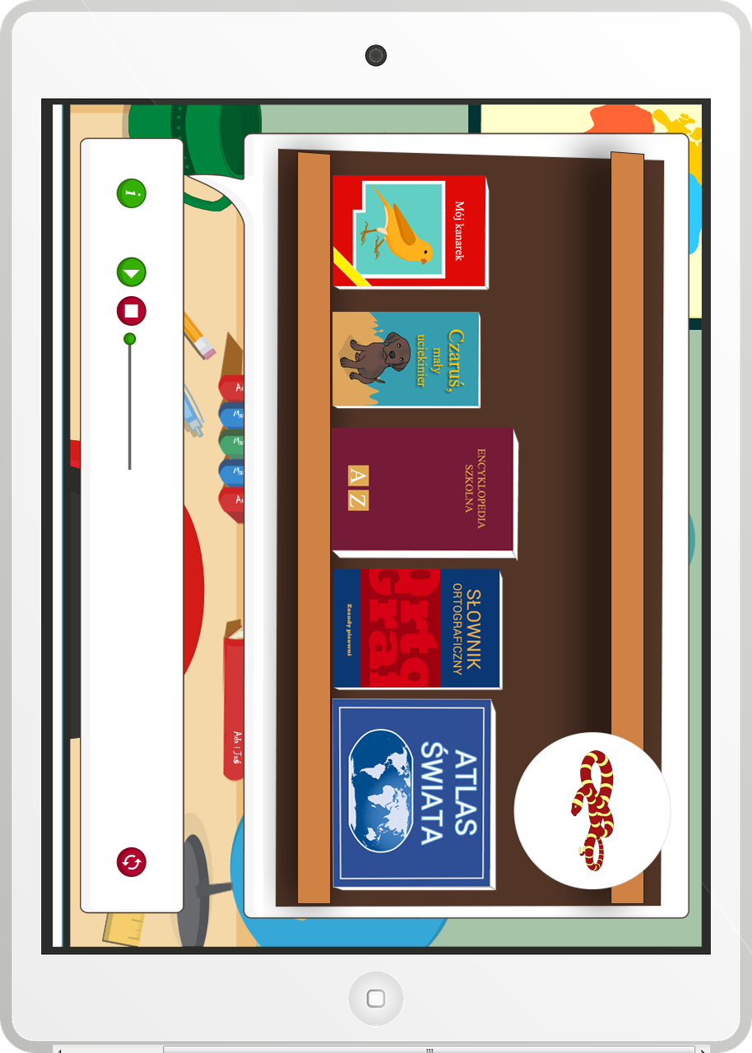
Pracę w grupach można rozwijać
poprzez włączenie do lekcji korzystania
w grupach z tabletów, na których uczniowie mogą rozwiązywać zadania
z pomocy multimedialnych zgromadzonych na stronie www.matematycznawyspa.pl.
W scenariuszach zajęć przewidziano lekcje
z takim rozwiązaniem, ale mogą Państwo korzystać z niego częściej, o ile będzie taka możliwość. Stąd przy większości lekcji, na których pojawiają się pomoce multimedialne, zapisano, że do ich wykorzystania można stosować też tablety, ale nie opisano tego
w toku zajęć.
Scenariusze lekcji są dostępne w formacie PDF na stronie www.matematycznawyspa.pl, w zakładce Dla nauczyciela.

Slide 37

2.2. Materiały edukacyjne dla ucznia – karty pracy

Slide 38
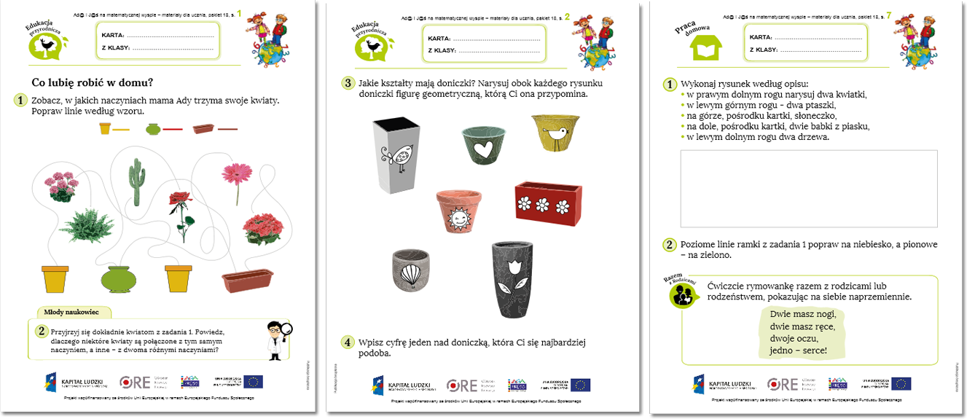
Karty pracy Ad@ i J@ś na matematycznej wyspie – materiały edukacyjne dla ucznia, podobnie jak scenariusze zajęć, są opracowane
w pakietach dziennych. Są one tak pomyślane, by odzwierciedlać rzeczywiste potrzeby edukacyjne, czyli nie wprowadzać zbędnych treści z zakresu edukacji plastycznej, zajęć technicznych, zajęć komputerowych
i wychowania fizycznego.
Zakłada się, że na tychże zajęciach najważniejszym zadaniem uczniów jest nauka przez praktykę.

Slide 39
Zgodność z podstawą programową
W kartach pracy Ad@ i J@ś na matematycznej wyspie zadania zostały tak dobrane, aby dzieci nabyły wiedzę i umiejętności zapisane w podstawie programowej z uwzględnieniem jej aktualnych zmian, a także zrealizowały cele Projektu, w tym przede wszystkim – kształcenie umiejętności matematycznych.
Ponadto dołożono starań, aby zadania odzwierciedlały potrzeby sześcio- i siedmiolatków, a także uczniów z problemami
w nauce, uczniów o przeciętnych zdolnościach i uczniów uzdolnionych.

Slide 40
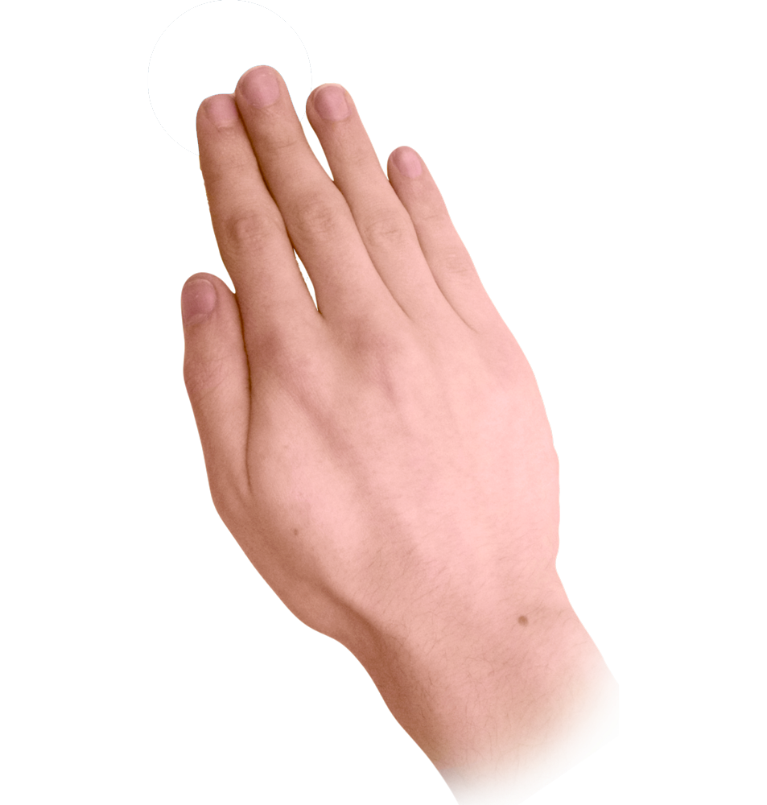
Karty pracy
Zawierają zróżnicowane zadania, dzięki czemu uczniowie nie są znudzeni wykonywaniem monotonnych czynności.
Dostosowane do wieku odbiorcy, mają bogatą szatę graficzną, dzięki czemu dzieci chętnie się
z nich uczą.
Uczą samodzielnego myślenia – wiele zadań można rozwiązać na kilka sposobów.
Kształcą niezbędne uczniom umiejętności (w klasie pierwszej duży nacisk został położony na sprawność grafomotoryczną uczniów).

Slide 41

Niektóre zadania znajdujące się w kartach pracy są zaznaczone w inny, szczególny sposób.
Zadanie szczególne
Młody naukowiec
Mądra główka
Razem z rodzicami

Slide 42
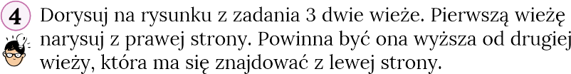
Zadania, z których część jest skierowana do wszystkich uczniów, a część – do uczniów szczególnie uzdolnionych.
W przeważającej mierze do ich rozwiązania potrzebna jest umiejętność logicznego myślenia. Pozostałe zadania to zadania o wyższym stopniu trudności.
Mądra główka

Slide 43
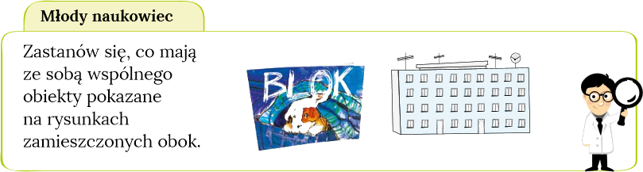
Zadania kształcące umiejętność myślenia naukowego.
Część z nich ma charakter doświadczeń lub obserwacji, część dotyczy wyciągania wniosków, samodzielnego poszukiwania odpowiedzi na pytania, rozwiązywania zadań nietypowych, uczenia dzieci zadawania pytań czy sięgania do różnych źródeł informacji.
Młody naukowiec

Slide 44
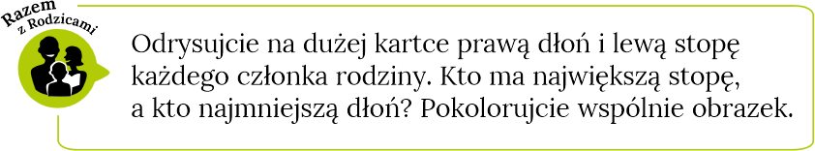
Zadania, które uczniowie mogą wykonać w domu razem z rodzicami.
W części tej wykorzystuje się fakt,
iż rodzice kontrolują zadania domowe wykonywane przez uczniów, w związku
z czym mogą też w nich w niektórych wypadkach uczestniczyć. Zacieśnia to więź między dziećmi i rodzicami, a także umożliwia dzieciom poszerzenie wiedzy.
Razem z rodzicami

Slide 45
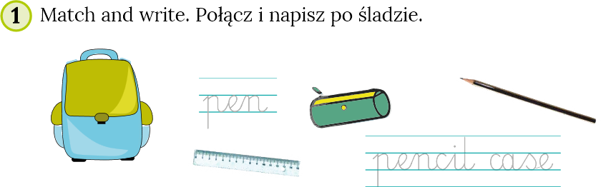
Część poświęcona na słowniczek w kartach pracy obejmujących zadania z języka angielskiego. Łączy ona formę obrazkową z formą pisemną.
Uwaga: karty pracy poświęcone nauce języka angielskiego są w największym stopniu skorelowane ze scenariuszami lekcji.
Let’s study

Slide 46
Karta = kartka
Karty pracy odzwierciedlają założenia dotyczące integralności różnych rodzajów wiedzy. Z tego względu są one przygotowane w formie pojedynczych kartek. Dzięki temu nauczyciel może
w dowolnym momencie odwołać się dowolnego rodzaju edukacji oraz łączyć ze sobą różne zadania, w zależności od potrzeb klasy/uczniów.
Powoduje to jednak, że należy je starannie przechowywać, na przykład w segregatorach.

Slide 47

Pomoce techniczne (tekturowe)
Służą poprawieniu sprawności manualnej uczniów.
Stanowią istotną pomoc w nauce poszczególnych przedmiotów.
Przewiduje się, że z większości z nich uczniowie będą korzystać wielokrotnie podczas lekcji, dlatego ważny jest sposób ich przechowywania. Sugeruje się, aby pomoce techniczne przechowywać w klasie. Jeżeli któraś pomoc ulegnie zniszczeniu, można ją wydrukować ze strony www.matematycznawyspa.pl.

Slide 48
Są integralną częścią projektu „Ad@ i J@ś na matematycznej wyspie”.
Zgromadzono je na stronie www.matematycznawyspa.pl.
2.4. Pomoce multimedialne
Są pogrupowane na trzy sposoby. Pojawiają się po otwarciu strony, gdzie można zobaczyć najnowsze pomoce, pomoce najczęściej pobierane lub najwyżej oceniane. Ponadto pomoce można odnaleźć w zakładce Dla ucznia, gdzie są zgromadzone
w kolejności pojawiania się na lekcjach, oraz w zakładce Materiały multimedialne, gdzie znajduje się wyszukiwarka pomocy
z podziałem na poszczególne rodzaje edukacji lub klasy.

Slide 49



na tablicy multimedialnej,
w tablecie,
Pliki z pomocami multimedialnymi
można odtwarzać:
w telefonie komórkowym
z systemem Android,
w komputerze PC/laptopie. Daje to możliwość szerokiego wykorzystania pomocy multimedialnej przede wszystkim na lekcjach.

Slide 50
Z pomocy multimedialnych można korzystać:
w domu , do powtarzania lekcji lub pracy domowej, a także dla rozrywki,
w podróży, np. podczas wakacji,
w poczekalni u stomatologa, kiedy dzieci się nudzą, a mają dostęp do tabletu lub telefonu komórkowego – pomoce są przygotowane odpowiednio do wieku dzieci, tak aby je zaciekawić. Korzystanie z nich powinno być więc przyjemnością.

Slide 51
Pomoce multimedialne podzielono i opisano ze względu na cele przyjęte w projekcie Ad@ i J@ś na matematycznej wyspie w następujący sposób:

Slide 52
Generatory
Oprócz pomocy multimedialnych w ramach projektu powstały także generatory pomocy, przeznaczone dla nauczycieli oraz uzdolnionych uczniów. Dzięki generatorom nauczyciele mogą sami tworzyć potrzebne im pomoce na przykład w sytuacji, gdy oprócz materiałów dydaktycznych z projektu Ad@
i J@ś na matematycznej wyspie stosują inne materiały dydaktyczne.

